Slide 1
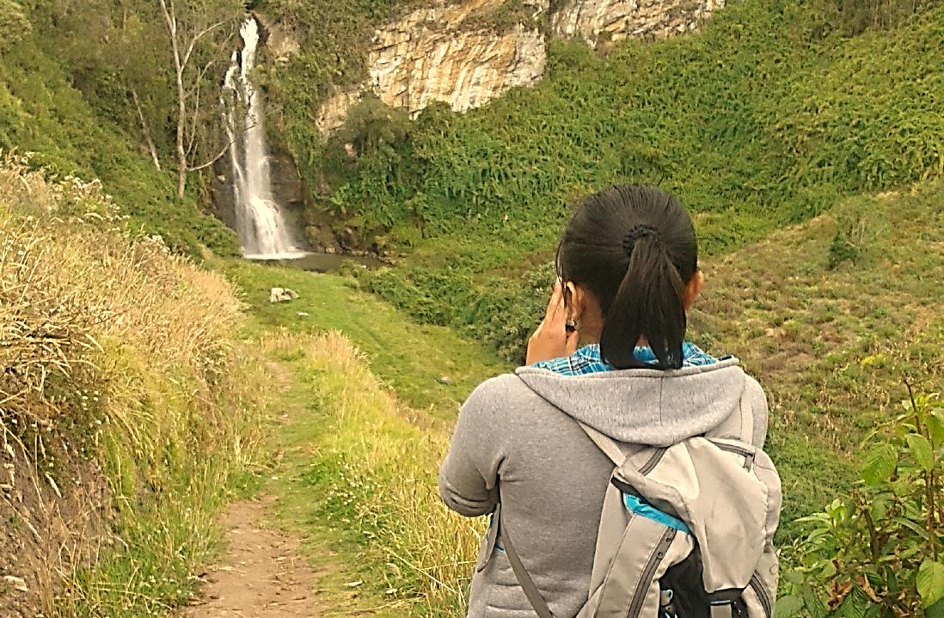
PLAN DE DESARROLLO TURÍSTICO DEL CANTÓN MONTÚFAR EN LA PROVINCIA DEL CARCHI
MAYRA LUJE
ANA REGALADO

Slide 2
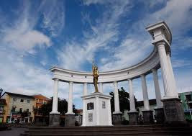
PROPÓSITO
Herramienta de planificación
Desarrollo del turismo del cantón
Aprovechamiento de recursos naturales y culturales
Participación de los pobladores y comunidades
Ingreso económico local
Fuentes de trabajo
Sistema turístico en el cantón y provincia.

Slide 3
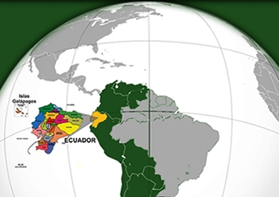
ECUADOR Y CARCHI
14´483.499 habitantes
LÍMITES
164.524 habitantes

Slide 4
MONTÚFAR
LÍMITES
Norte: Cantón Tulcán.
Sur: Cantón Bolívar.
Este: Cantón San Pedro de Huaca y con el Cantón Sucumbíos.
Oeste: Cantón Espejo
30.511 habitantes

Slide 5
LEYES Y REGLAMENTOS

Slide 6
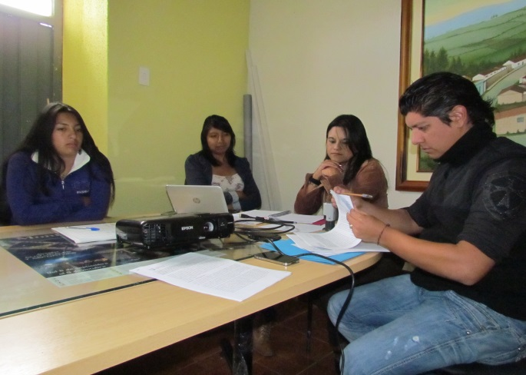
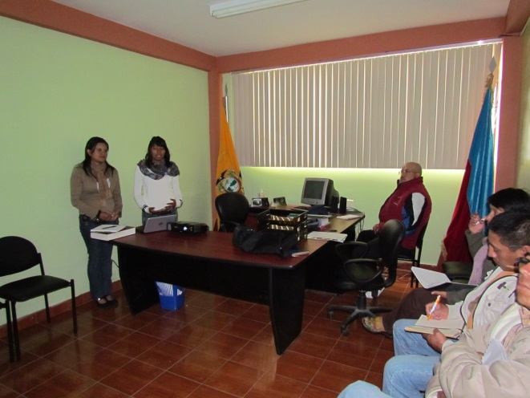
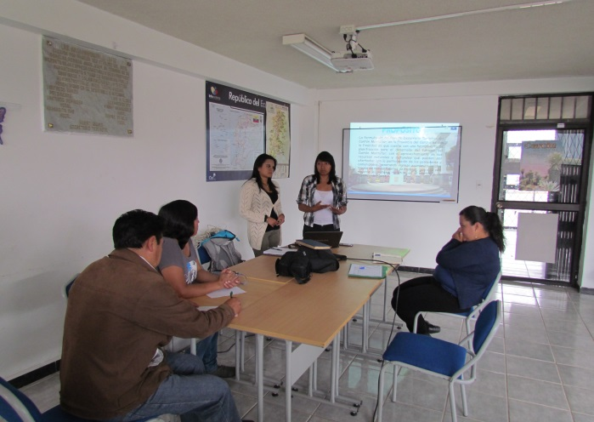
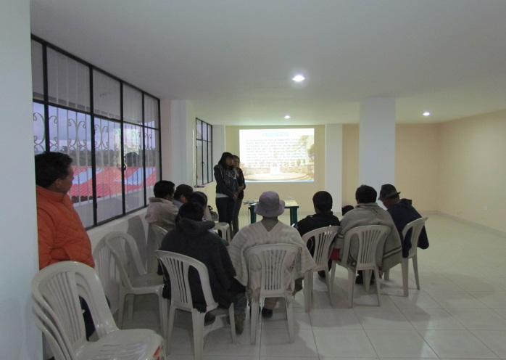
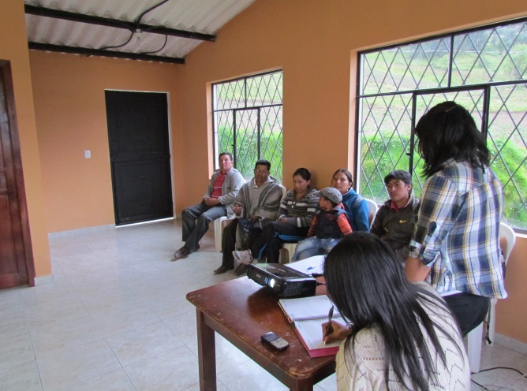
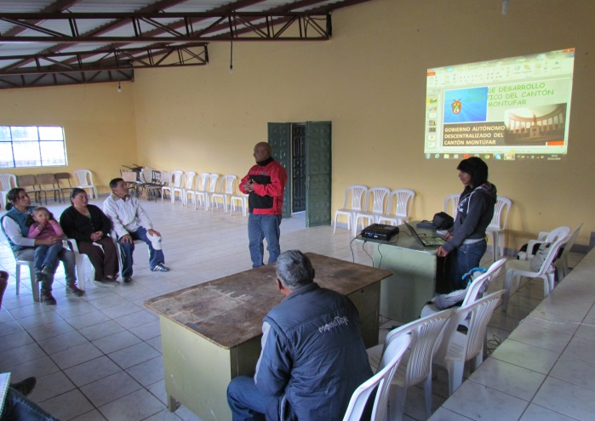
FODA
GADP CHITÁN DE NAVARRETES
GADP CRISTÓBAL COLÓN
GADP LA PAZ
ASO. «CEJA DEMONTAÑA»
ASO. «EL LEGENDARIO PARAÍSO ESCONDIDO»
ASO. «SALVEMOS EL BOSQUE DE LOS ARRAYANES»

Slide 7
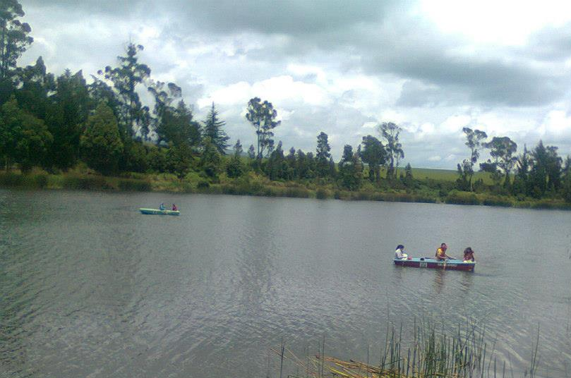
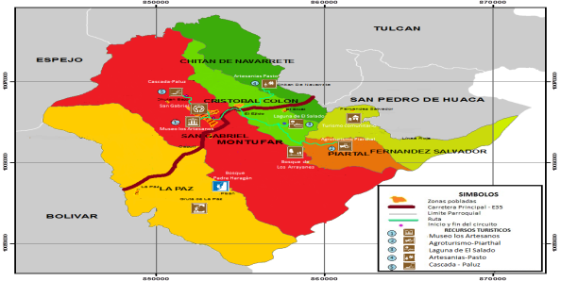
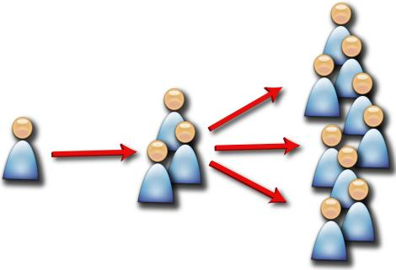
PERFIL DEL TURISTA

Slide 8
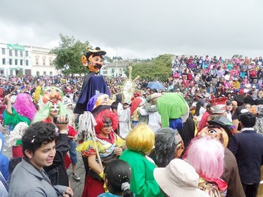
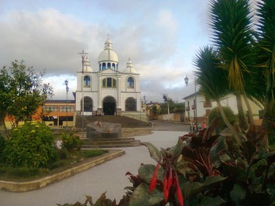
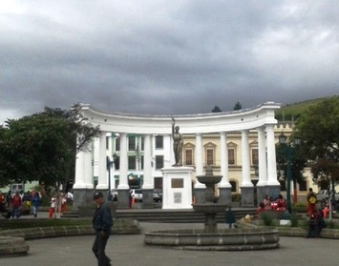
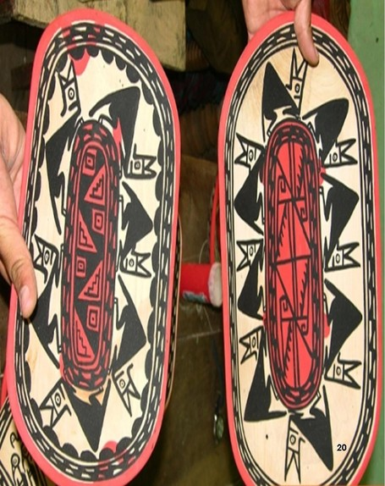
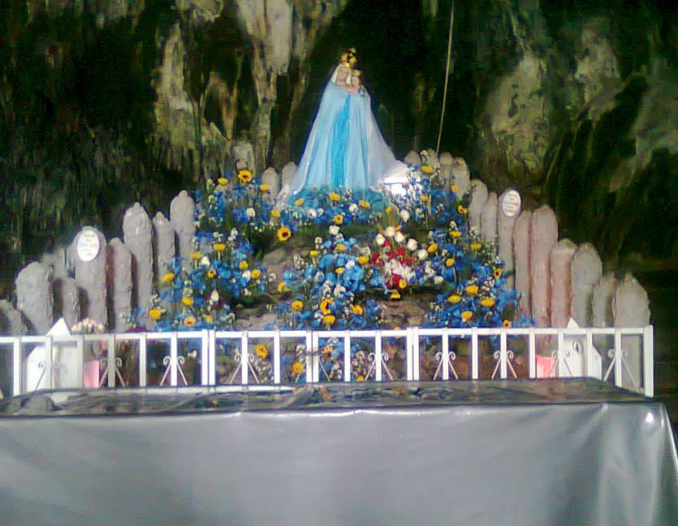
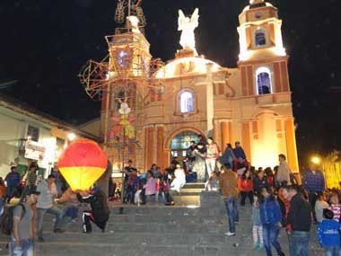
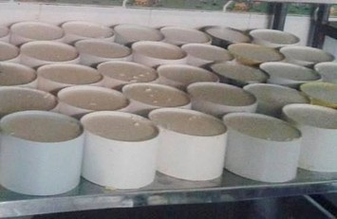
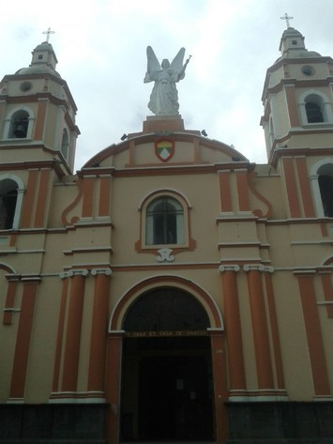
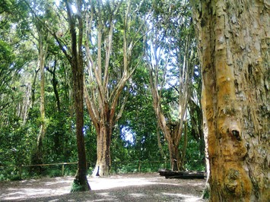
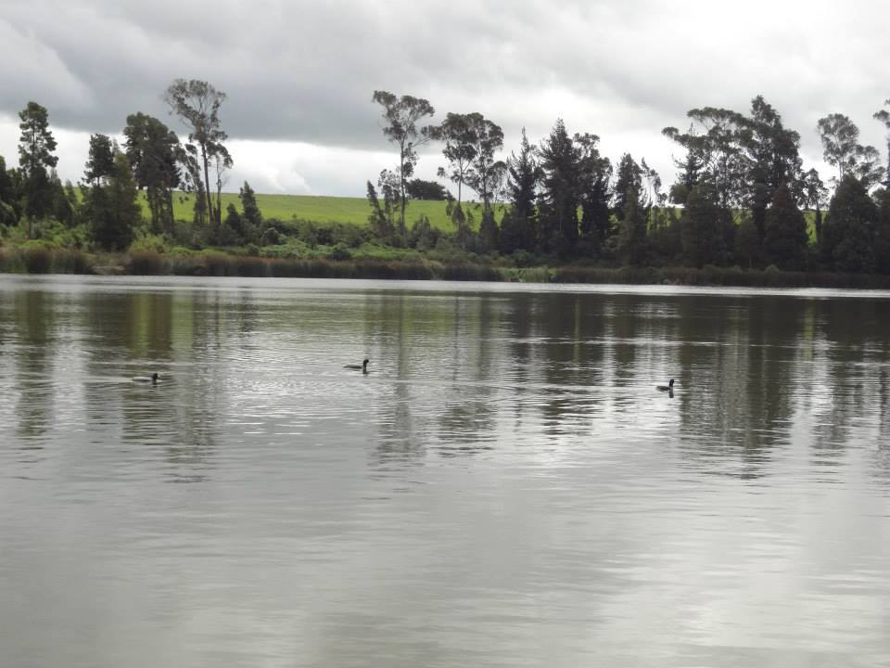
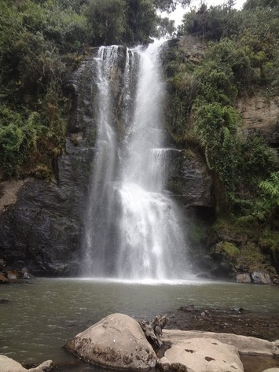
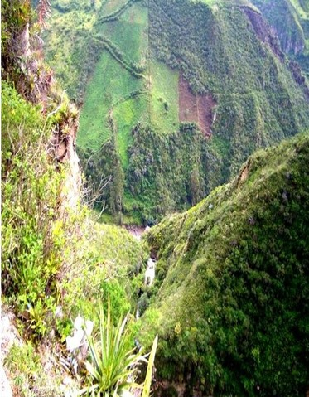
Atractivos turísticos
Fiestas programadas
Naturales
Culturales
P. Intangible

Slide 9
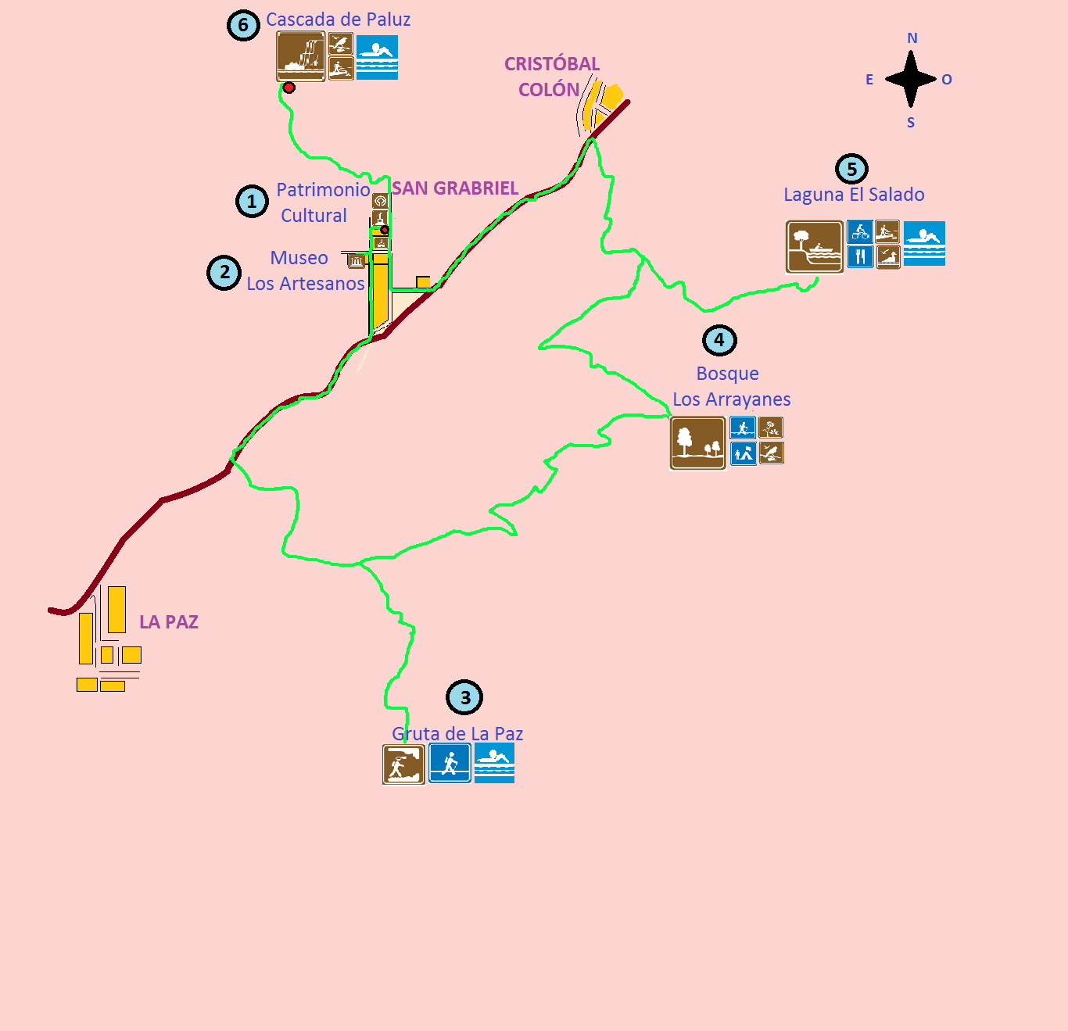
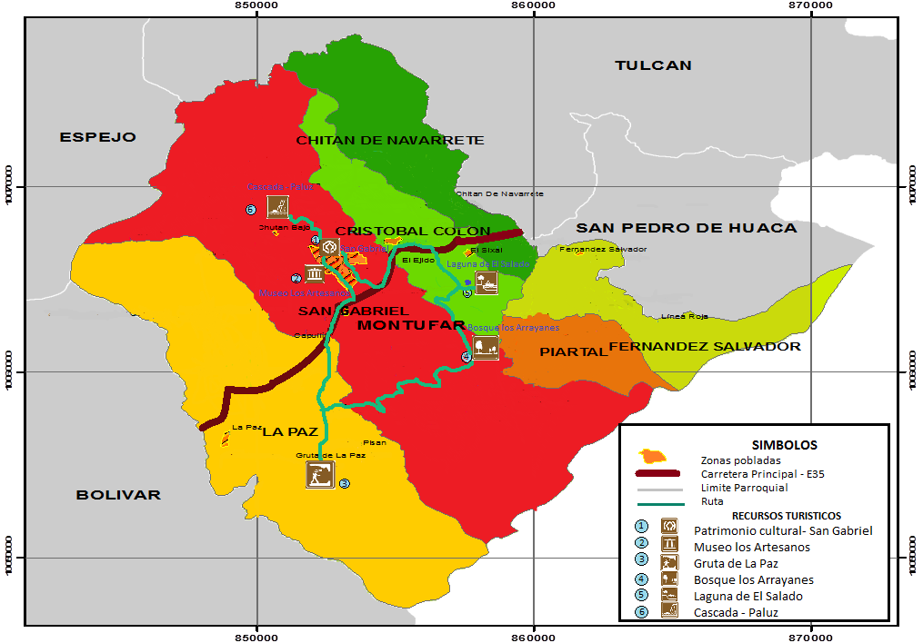
Programa: Ruta y circuito turístico
Proyecto: Circuito turístico “Ciudad de la eterna primavera”
San Gabriel
Museo de los Artesanos
Gruta de la Paz
Bosque de los Arrayanes
Laguna El Salado
Cascada de Paluz
35 dólares

Slide 10
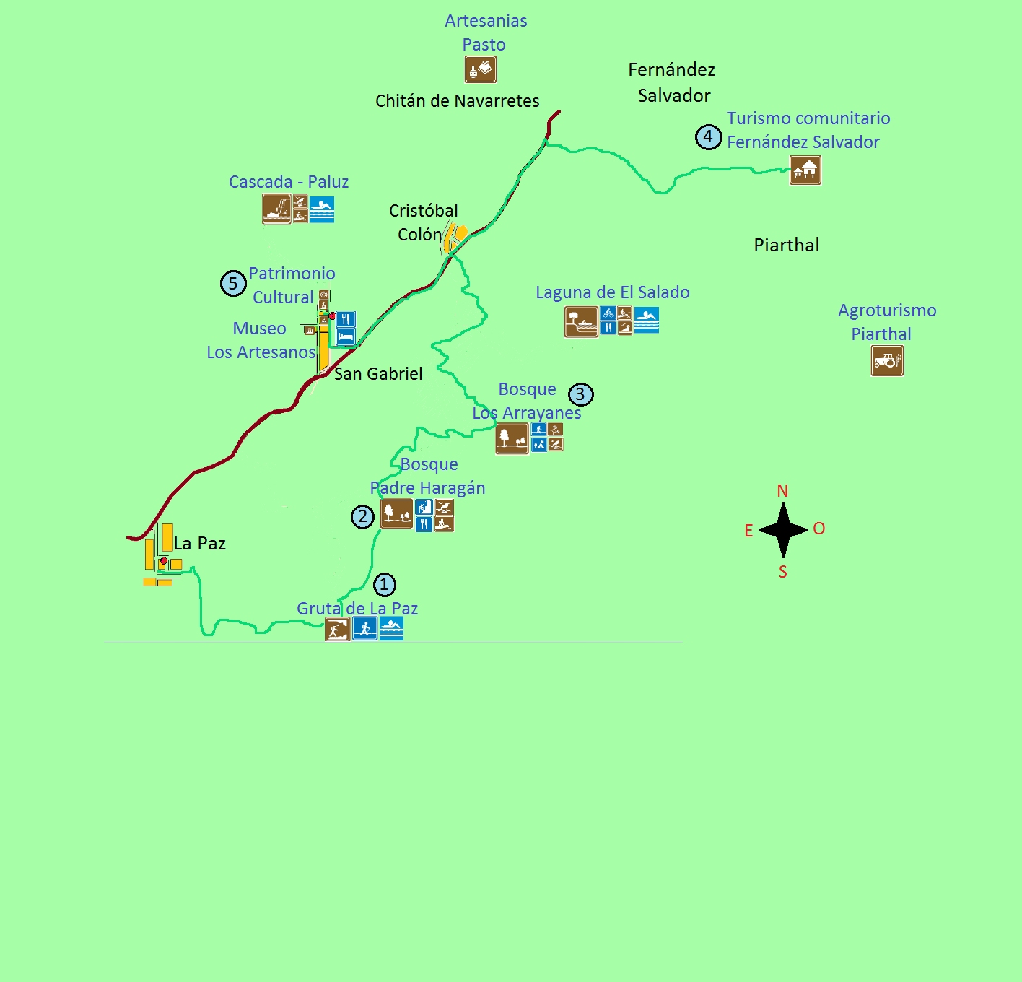
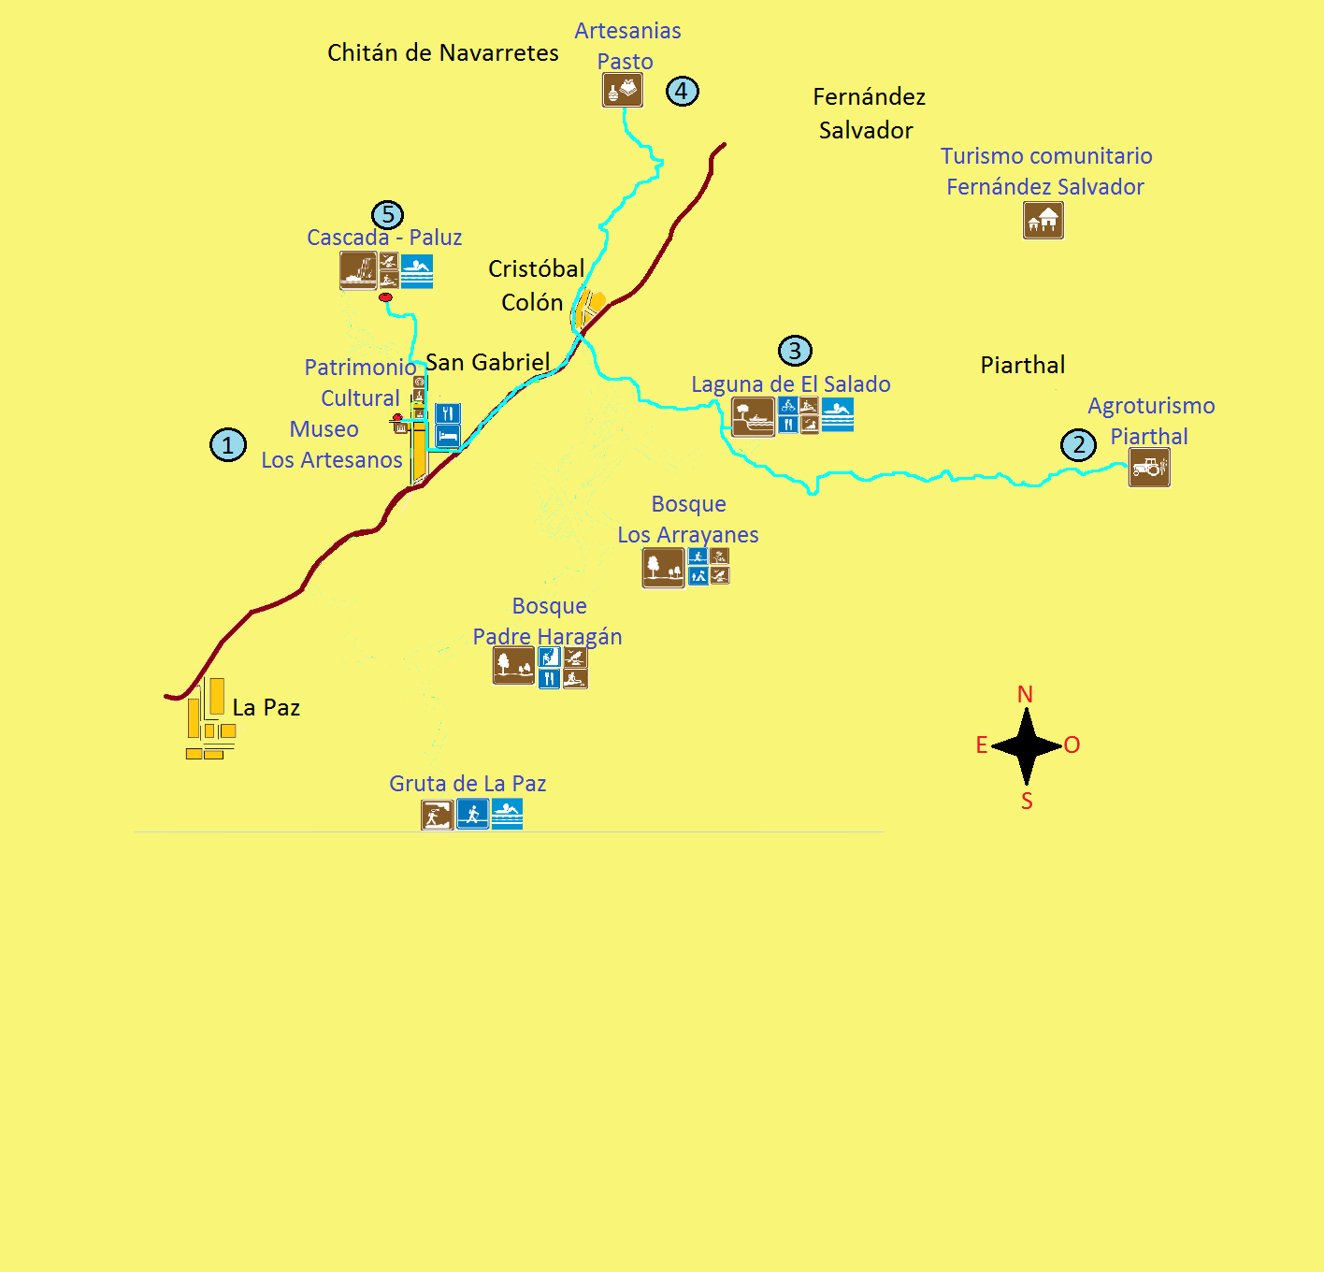
100 dólares
Proyecto: Ruta turística “Paraíso escondido”
Gruta de la Paz, Bosque Padre Haragán, Bosque de los Arrayanes, Laguna El Salado, Parroquia Fernández Salvador, San Gabriel, Museo de los Artesanos, Parroquia de Piartal, Laguna del Salado, Parroquia de Chitán de Navarretes, Cascada de Paluz.

Slide 11
Programa de capacitaciones
PROVEEDOR | CONTACTOS | DETALLES
AMAUTA Geoservicios turísticos Quito | Teléfono: 0985218699 Téc. Carlos Gutiérrez Gómez | Capacitación en atención al cliente
Cooperativa de transporte Quito | Terminal terrestre Quitumbre Terminal terrestre Carcelén | Transporte terrestre provincial
Hotel San Francisco San Gabriel | Teléfono: 0059362290895. Sra. Ligia de León | Salón de eventos con computadora, proyector, y pizarrón
Hotel San Francisco San Gabriel | Teléfono: 0059362290895. Sra. Ligia de León | Hospedaje +­ Desayuno (para el capacitador)
Hotel San Francisco San Gabriel | Teléfono: 0059362290895. Sra. Ligia de León | Almuerzo de los asistentes
Hotel San Francisco San Gabriel | Teléfono: 0059362290895. Sra. Ligia de León | Cena para el capacitador
50 capacitados
4.008,65 Dólares
$ 80,17
CONTINUA

Slide 12
Proyecto: Capacitación en atención al cliente
Atención al cliente y calidad en el servicio
Ciclo de la calidad de servicio
Conocimientos y necesidades de los clientes
Trabajo en equipo
Seguridad, autocontrol y creatividad
Claves para una atención de calidad
Tipos de clientes y como tratarlos
Motivas para perder a los clientes
Consejos para una situación en conflicto

Slide 13
Proyecto: Capacitación “Introducción al turismo rural como una oportunidad de negocio”
¿Qué es turismo?
Concepto de Turismo rural
Subdivisiones del Turismo rural
Organizaciones que impulsan el Turismo rural-Ecuador
Visualización del mundial del Turismo rural
Turismo en espacios rurales
Potencial de un sitio
Perfil de turista rural potencial
Realización de paquetes rurales

Slide 14
Programa de Marketing
Proyecto: Marca turística

Slide 15
Proyecto: Promoción en medios
MEDIO | COBERTURA | FRECUENCIA
1. Medios Impresos
1.1 Tripticos | Nacional | 3 veces al año
1.2 Afiches | Nacional | 3 veces al año
1.3 Volantes | Nacional | 3 veces al año
1.4 Gigantografía | Nacional | 1 vez al año
1.5 Folletos | Nacional | 1 vez al año
1.6 Recuerdos | Nacional | 3 veces al año
2. Prensa
2.1 Diario El Norte | Nacional | 2 veces al año
2.2 El Comercio | Nacional | 2 veces al año
2.3 Revista La Familia | Nacional | 2 veces al año
MEDIO |  | COBERTURA | FRECUENCIA
1. Internet
1.1 Creación sitio web | Internacional y nacional |  | 1 vez al año
1.2 Elaboración de videos y youtube | Internacional y nacional |  | 1 video trismestral
1.3 Creación y seguimiento de redes sociales | Internacional y nacional |  | diario

Slide 16
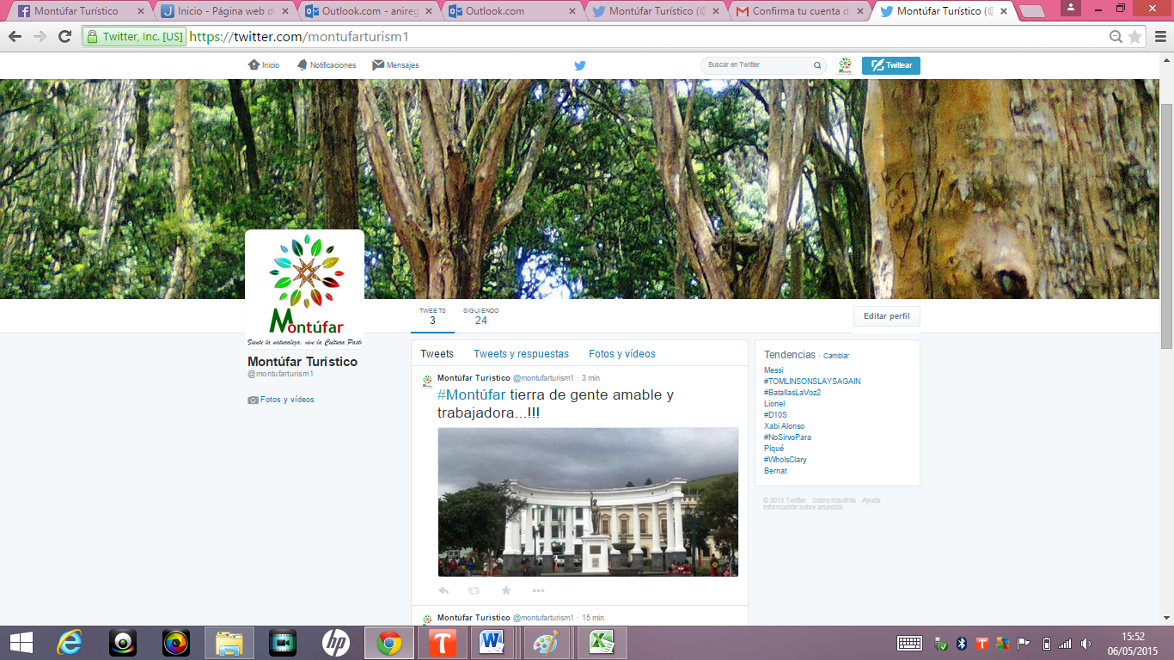
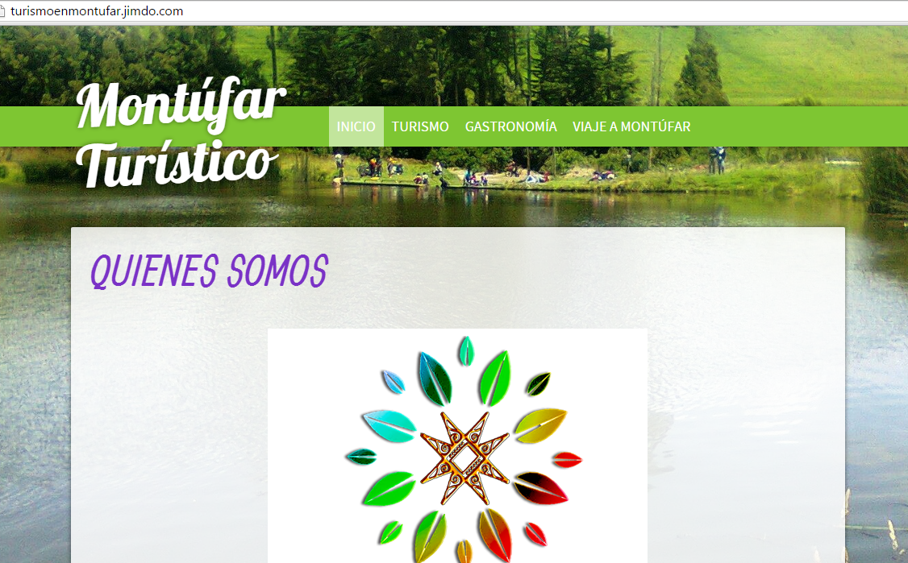
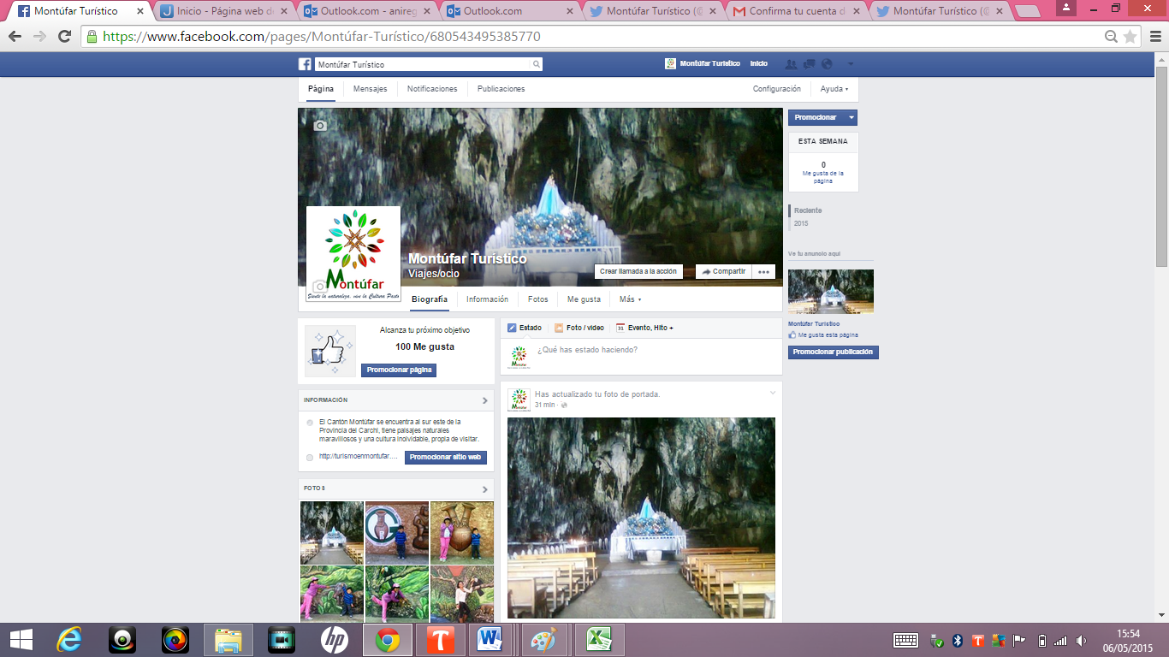
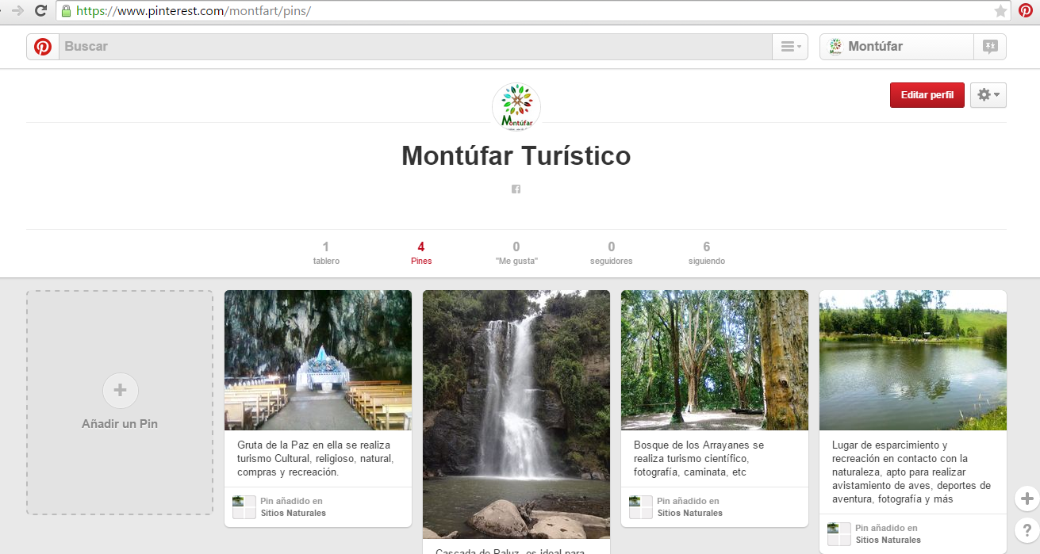
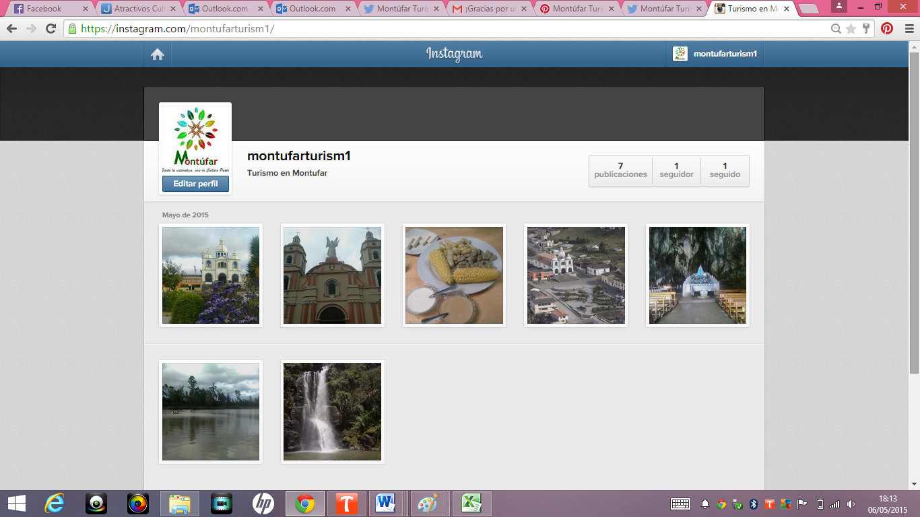
Proyecto: Producción de material publicitario
turismoenmontufar@gmail.com
www.turismoenmontufar.jimdo.com

Slide 17
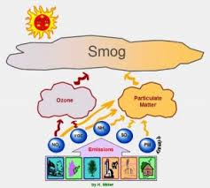
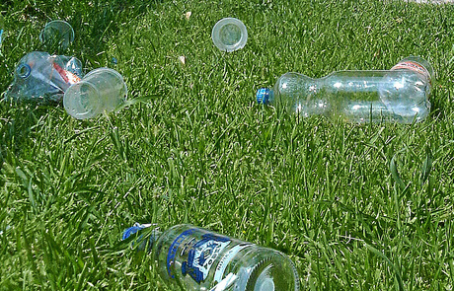
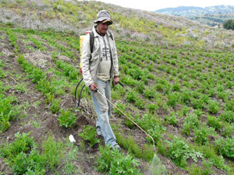
Programa de Impacto ambiental
Proyecto: Impacto ambiental de recursos naturales
CAUSAS
Automóviles y buses turísticos
Ruido causado por la gente y automóviles
Falta de cultura y aseo
En los alrededores de los atractivos naturales se utiliza químicos en la agricultura,
Presencia de ganado.
Consumo desmedido de recursos naturales
Cambios climáticos.
Manejo inadecuado de rellenos sanitarios
Falta de cultura en las 3R
Desconocimiento en el tema de composta

Slide 18
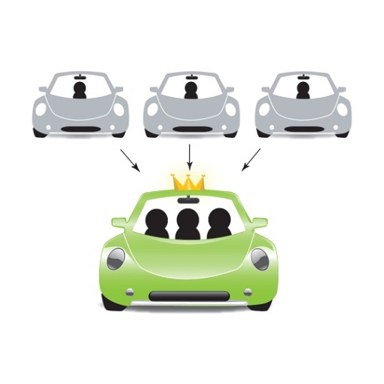
Proyecto: Medidas de mitigación

Slide 19
PRESUPUESTO TOTAL DE LA PROPUESTA
Ruta y circuito turístico | Circuito turístico “Ciudad de la Eterna Primavera” | 35,00
 | Ruta turística “Paraíso escondido” | 100,00
Capacitaciones | Capacitación en atención al cliente | 4.008,65
 | Capacitación “Turismo rural una oportunidad de negocio” | 4.008,65
Marketing | Marketing de medios tradicionales | 63.475,20
 | Marketing de medios no tradicionales | 1.401,60
Impacto ambiental | Impacto ambiental de recursos naturales | 0,00
 | Medidas de mitigación
TOTAL |  | 73.029,10

Slide 20
